Slide 1

01

Slide 2

成員
鄧鵬宇 台科資工四
莊智崴 師大科技107
鄭廷暉 師大社教108
曾靖尹 師大圖傳107
張宗芸 師大圖傳107
02

Slide 3
(1)遊戲前情提要
目錄
(2)收到的回饋與改正
(3)遊戲詳述:美術風格與技能與障礙物介紹
(4)小結
03

Slide 4
遊戲核心
&概要
一款工具人死心蹋地保護公主的2D橫向動作冒險遊戲
玩家需要控制工具人進行遊玩，玩家可以在遊戲過程中收集各種金錢與物品來增強自己，來替公主解決各種難題及襲擊，以保護她的安全。
05

Slide 5
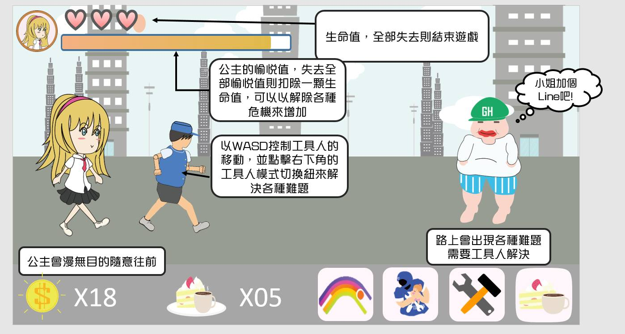
前情提要-操作方式
在鍵盤上主要利用WASD進行工具人的上下左右移動，跳躍為Space和E的行動鍵。
玩家再遇到困難時可選擇切換工具人的模式，並使用E行動鍵解決各種問題。
05

Slide 6
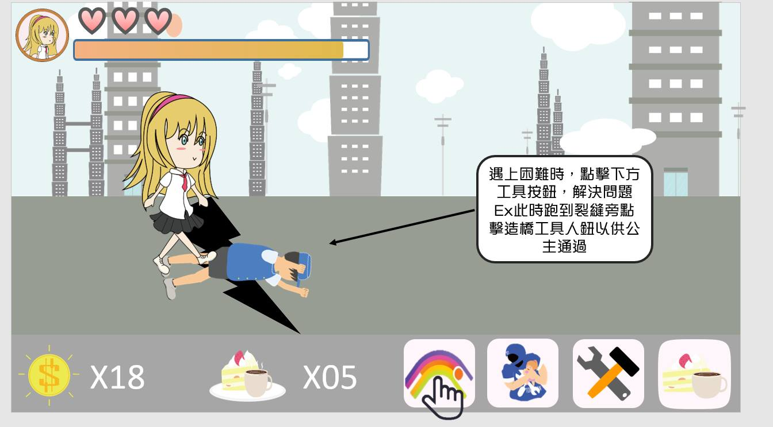
前情提要-工具人模式說明
跑腿工具人-公主走路走累體力下降時獻上食物
造橋、彈跳工具人-利用自己的身體達到各種效果
戰鬥工具人-打壞各種情敵與路障
修理工具人-可跟在地圖上的互動道具互動來達到各種效果
一開始只會有跑腿與造橋、彈跳工具人，隨著關卡的提升而解鎖各種工具人。
05

Slide 7
收到的回饋與改正
遊戲已由無限關卡制改為闖關制，在遊戲難易度與玩法單調方面會做改善
難易度的控制?
玩法單調、耐玩度強化
這類的遊戲應該叫做騎士團不叫工具人
可考慮不限制PC而考慮手機遊戲
此遊戲的操作方式會有上下左右跳躍與行動，較為複雜，可能還是先以PC為主，手機方面之後再做考慮
考慮到騎士團通常為戰鬥護航方面為主，而工具人較為全能，且此遊戲只有主角一人，所以還是以工具人為主
05

Slide 8
遊戲詳述-技能提升
追加商店系統:可利用在遊戲中收集到的金錢進行工具人與公主的能力提升
公主能力
1級 初始生命值3顆心
2級 減少愉悅值的消耗速度
3級 初始生命值4顆心
跑腿工具人 主要是送食物給公主
1級 可增加20%公主愉悅值
2級 減少精力值的耗用30%
3級 可增加30%公主愉悅值
戰鬥工具人
1級 可進行一般的攻擊
2級 減少精力值的耗用30%
3級 可進行衝刺撞開障礙物
修理工具人
1級 可修理路上壞掉的道具
2級 減少精力值的耗用30%
3級 減少修理時間50%
05

Slide 9
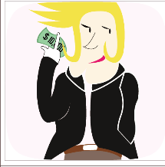
遊戲詳述-路上障礙與補品
障礙物：在路上可能會遇到各式各樣的障礙，例如情敵、裂縫、垃圾堆、河流、惡霸、小狗等
金幣：在路上可蒐集金幣藉此提升工具人的能力。
補品：可提升公主的愉悅值或補充主角的精力值
互動道具：可藉由各種道具來度過難關 ex車子
舉例：ATM工具人
打爆他可獲得金錢
P.S 各個障礙物解決的方式不同，
每個障礙物可能有不同種的解決方式
05

Slide 10
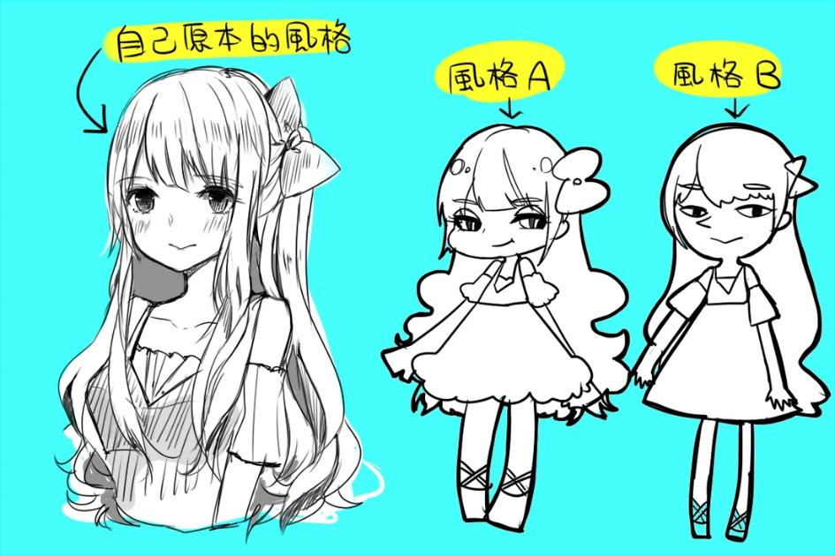
遊戲詳述-美術風格
美術風格:
經過討論，最初希望以
簡單的美式風格為主
過場動畫:
使用線條簡單的正常比例畫法
遊戲當中的人物:
則採用A風格
05

Slide 11

遊戲詳述-美術風格
遊戲不論配色或音樂,
都會採用明亮、輕快的方向發展
並且以較扁平、陰影少的上色發展
希望每個玩家
都能帶著愉快地心情當工具人
05

Slide 12
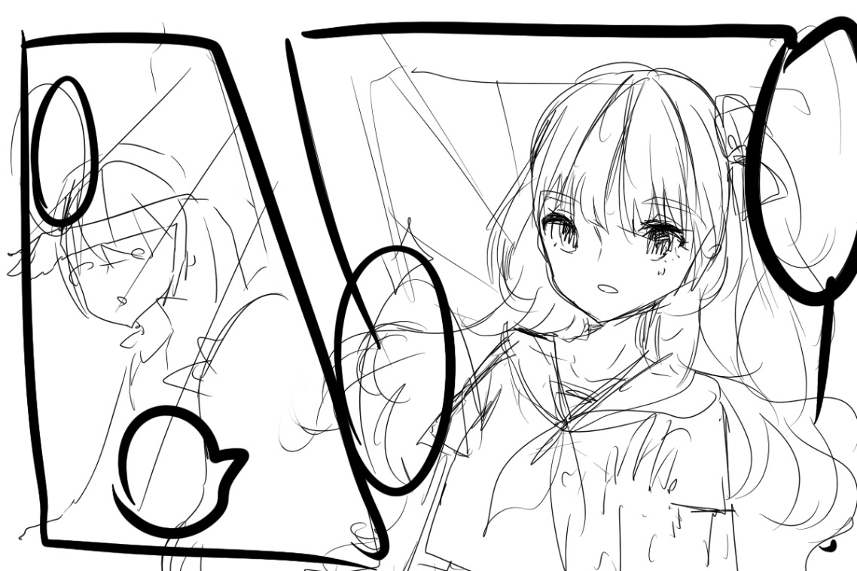
遊戲詳述-美術風格
隨著關卡進行，故事也會展開
故事將會由漫畫方式呈現
不過還沒有畫好
05

Slide 13
小結
我們的特色:
(1)搞笑的風格，明亮的畫面，主打老少咸宜的遊戲內容
(2)看似簡單的四個按鍵下能有多種組合應對各種逐漸變難的關卡
(3)有收集要素，讓強迫症玩家可以一玩再玩
(4)有劇情可以觀看，增加玩家破關動力
05

Slide 14
小結
改進以及增加的部分:
(1)改為闖關制，並且每個關卡都有劇情以及過場畫面
(2)增加商店系統，替遊戲增加升級以及收集要素
(3)初步美術風格確定
我們下個要努力的目標:
(1)完善UI畫面，在下次上課時展示可玩的prototype以及其展示影片
(2)完成角色美術設定以及UI所需的素材
(3)進行詳細的關卡設計並介紹
05

